Slide 1
Desafios e Oportunidades da Agricultura na Bioeconomia

Slide 2
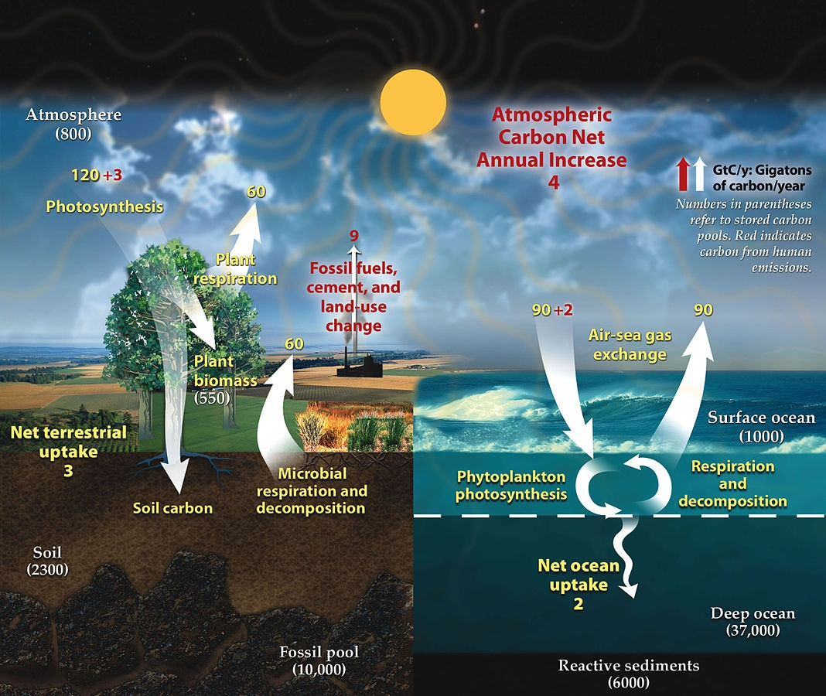
CO2
4

Slide 3
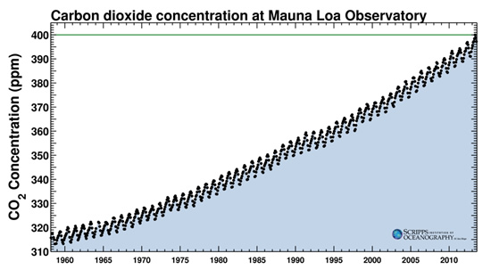
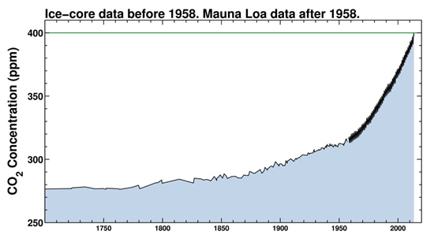
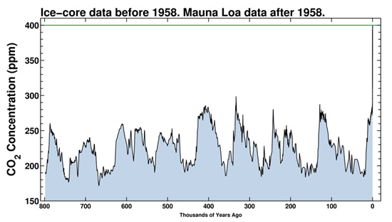
Aumento do CO2
2,13 GTc = 1 ppm

Slide 4
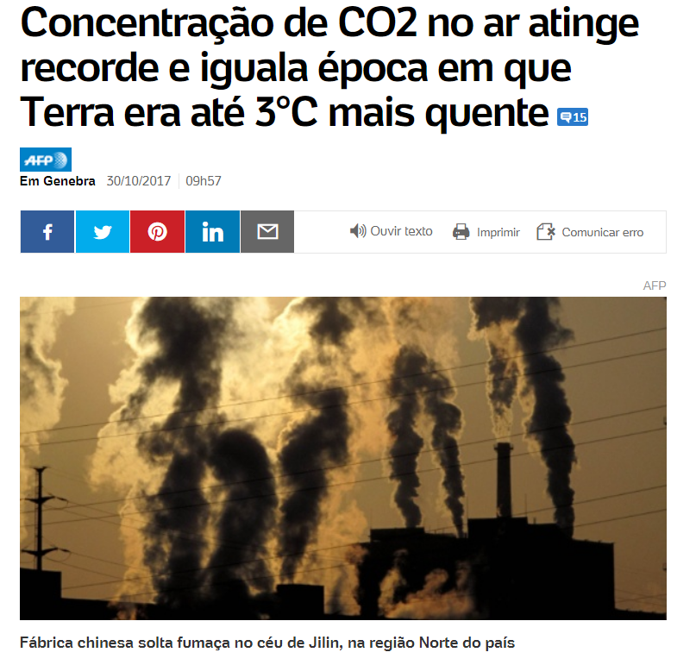
Recordes

Slide 5
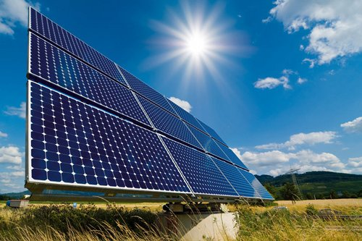
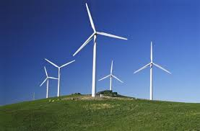
Mitigação
α

Slide 6

BioEconomia
Todas as atividades econômicas relacionadas ao uso de plantas para a produção de energia renovável, materiais e químicos

Slide 7


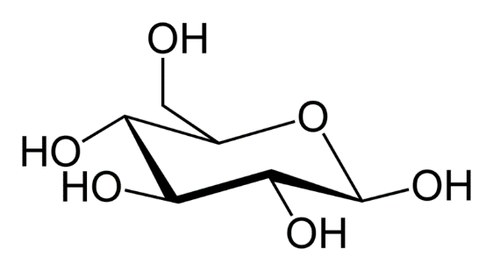
Fixação de Carbono
CO₂ + H₂O

Slide 8

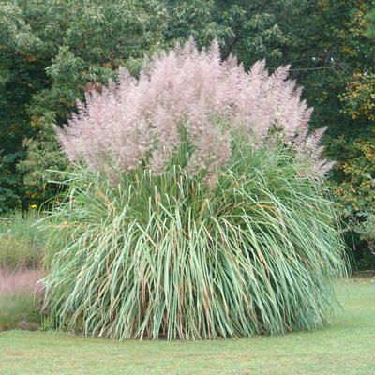

Açúcar Solúvel
Glucose + Fructose
Sucrose

Slide 9
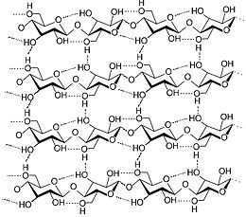

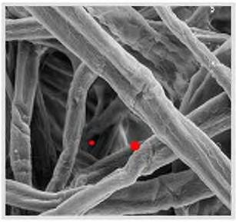
Açúcar Insolúvel
Glicose + Glicose + Glicose + .....
Celulose

Slide 10
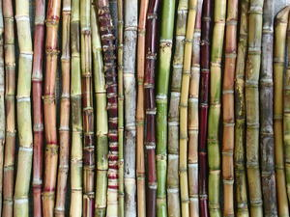
Cana
Variabilidade
Eficiência Fotossintética
Plant | Efficiency
Typical Plants | 0.1%^{[2]} 0.2–2%^{[3]}
Typical Cultures | 1–2%^{[2]}
Cane | 7-8% peak ^{[2][4]}

Slide 11
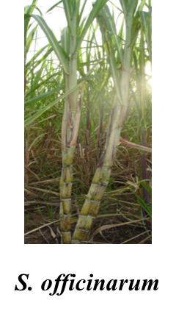
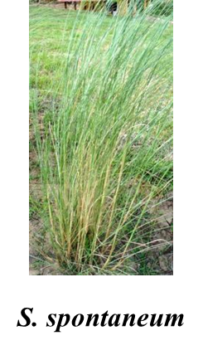
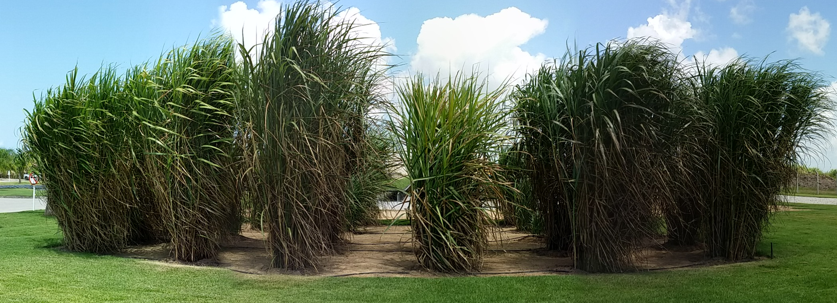
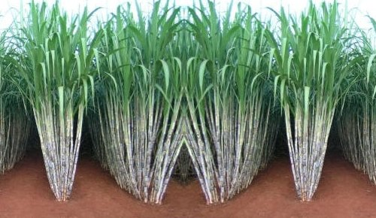
Melhoramento
250 t/ha
X
=
80 t/ha

Slide 12
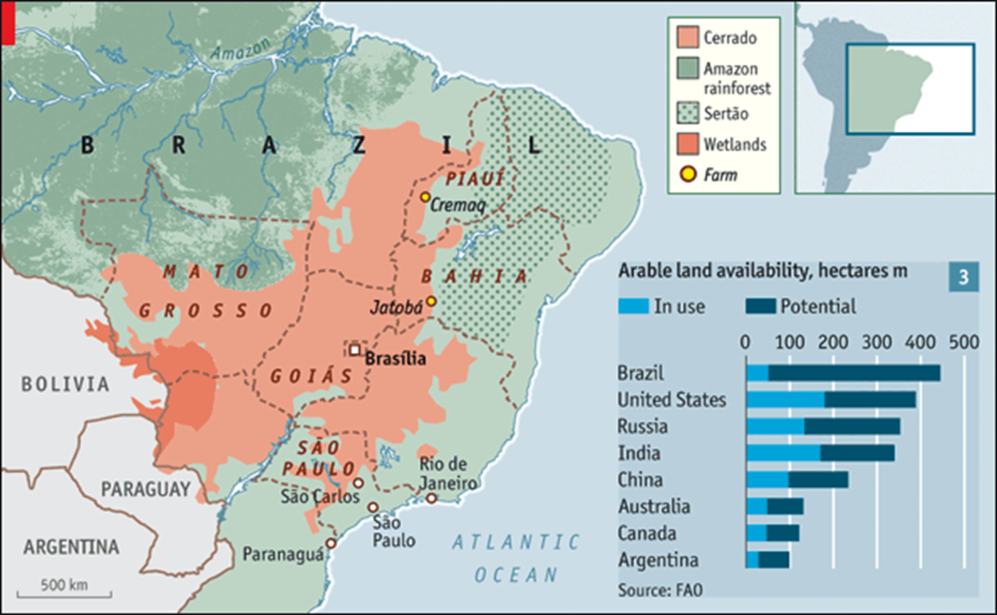
Terras Marginais
DRY

Slide 13
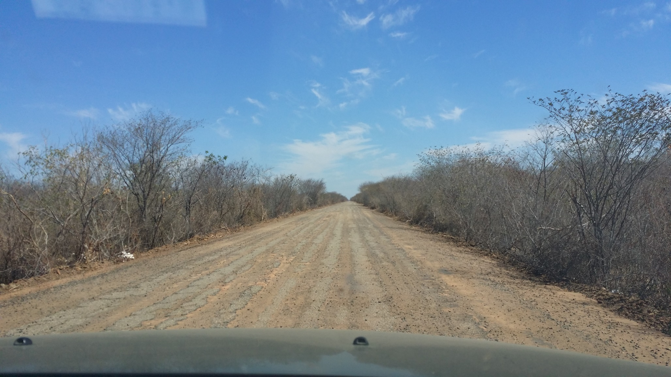
“Sertão”

Slide 14
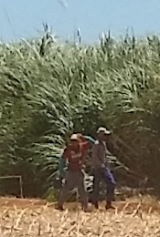
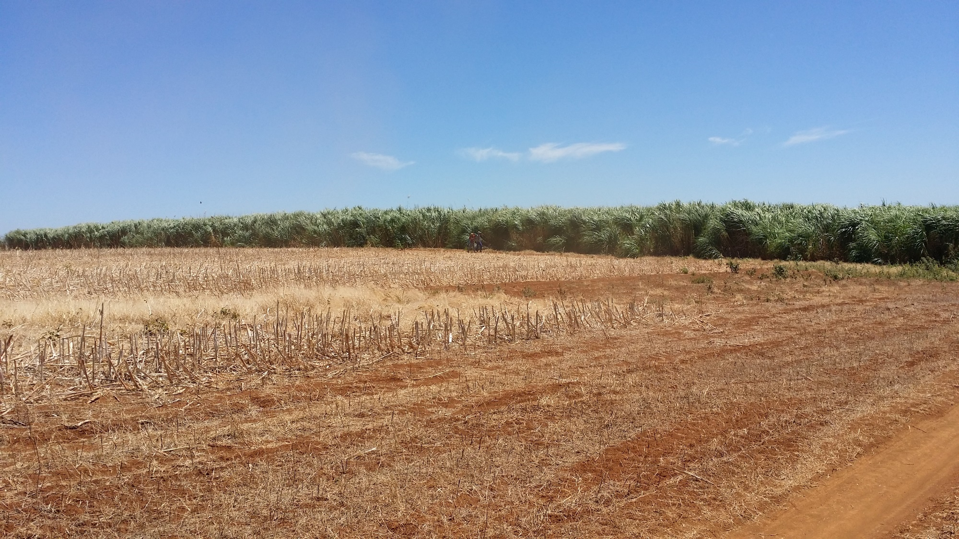
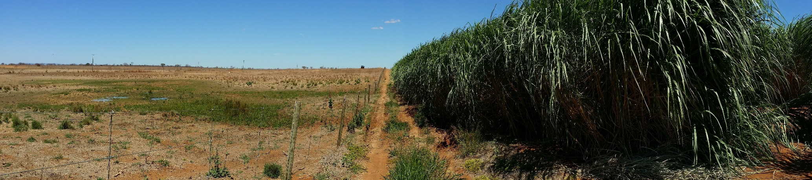
A Revolução

Slide 15
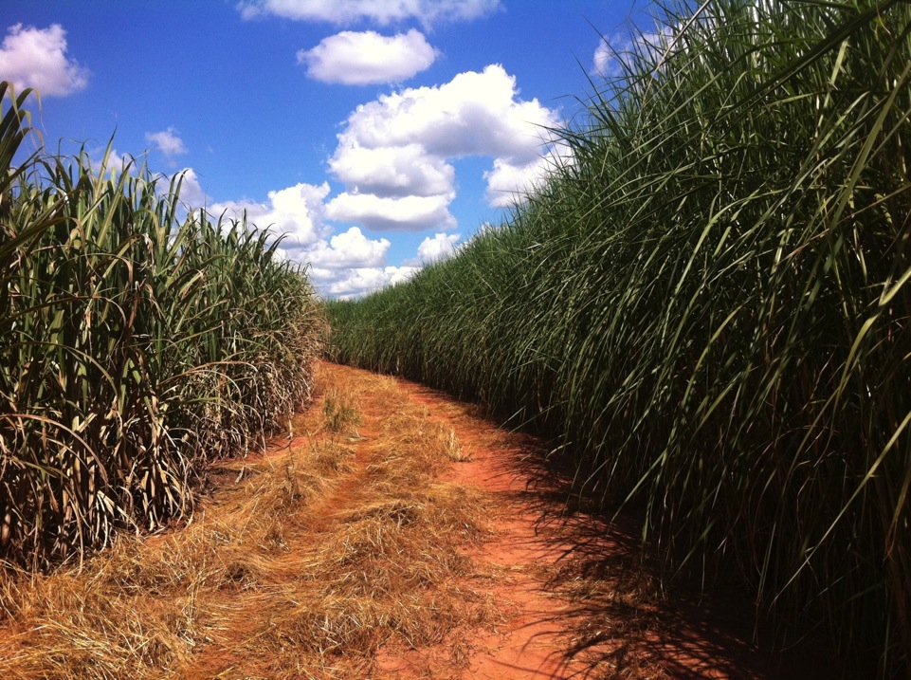

“Açúcar” X “Energia”

Slide 16

2a Geração
Cana de Açúcar– Composição Típica
1 Ton Cana de açúcar
>> 140 kg Açúcar
>> 140 kg Bagaço (FIBRA)
>> 140 kg Folha e Ponta (FIBRA)
Por Ano
1 ha Cana de açúcar
80
1 ha Cana Energia
240

Slide 17
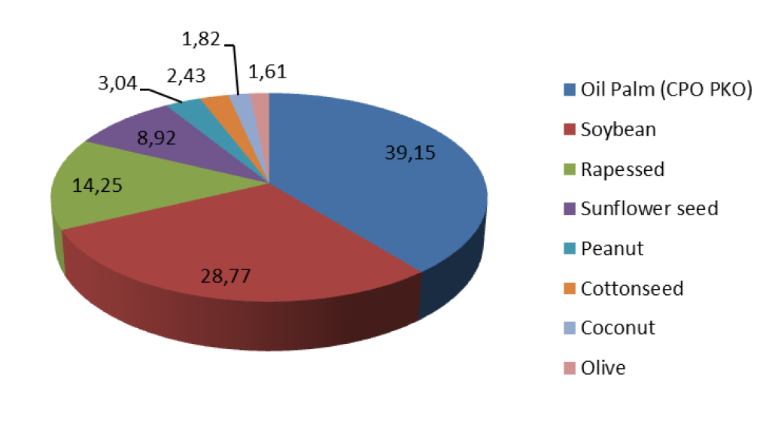
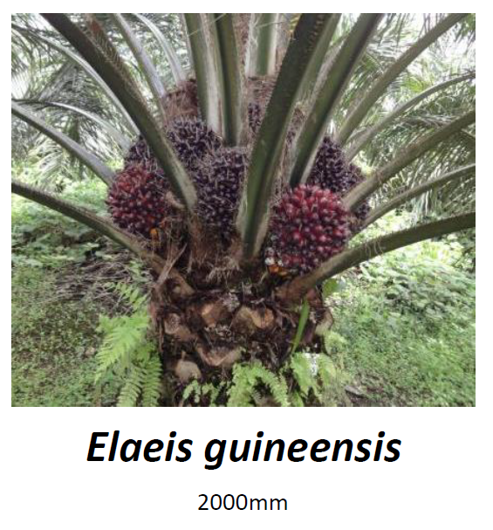
Óleos Vegetais

Slide 18
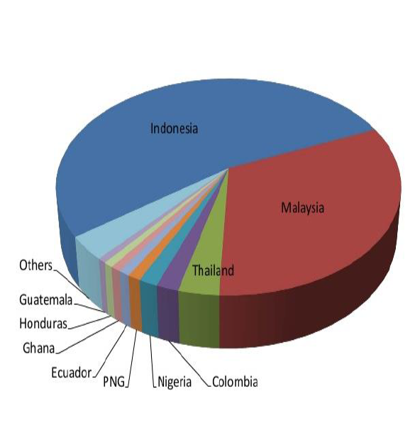
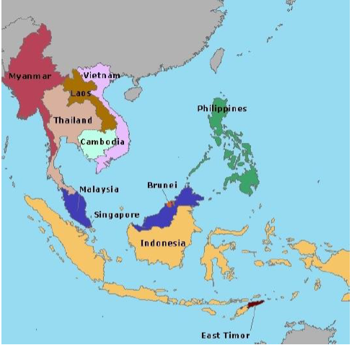
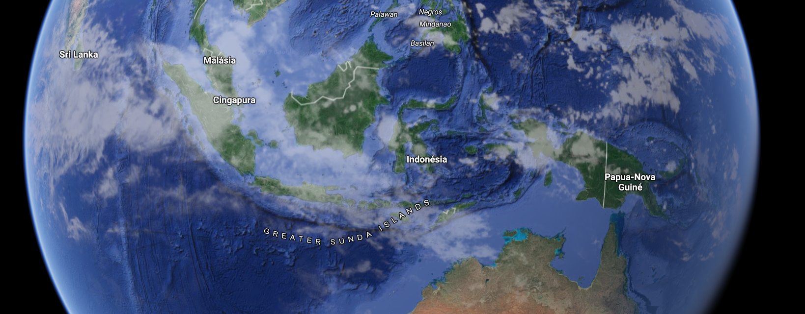
Onde é Plantado

Slide 19
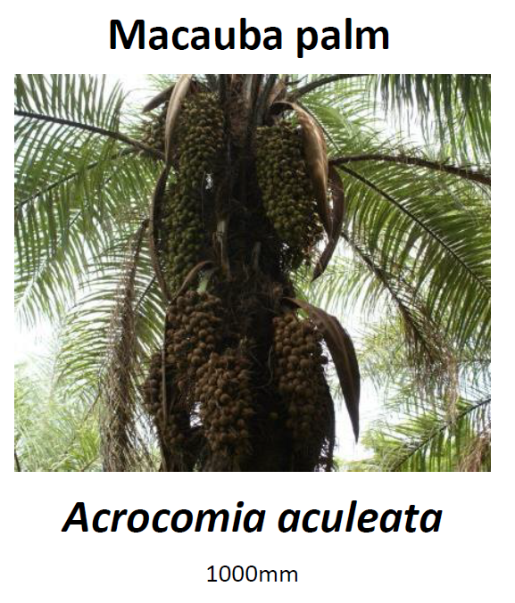
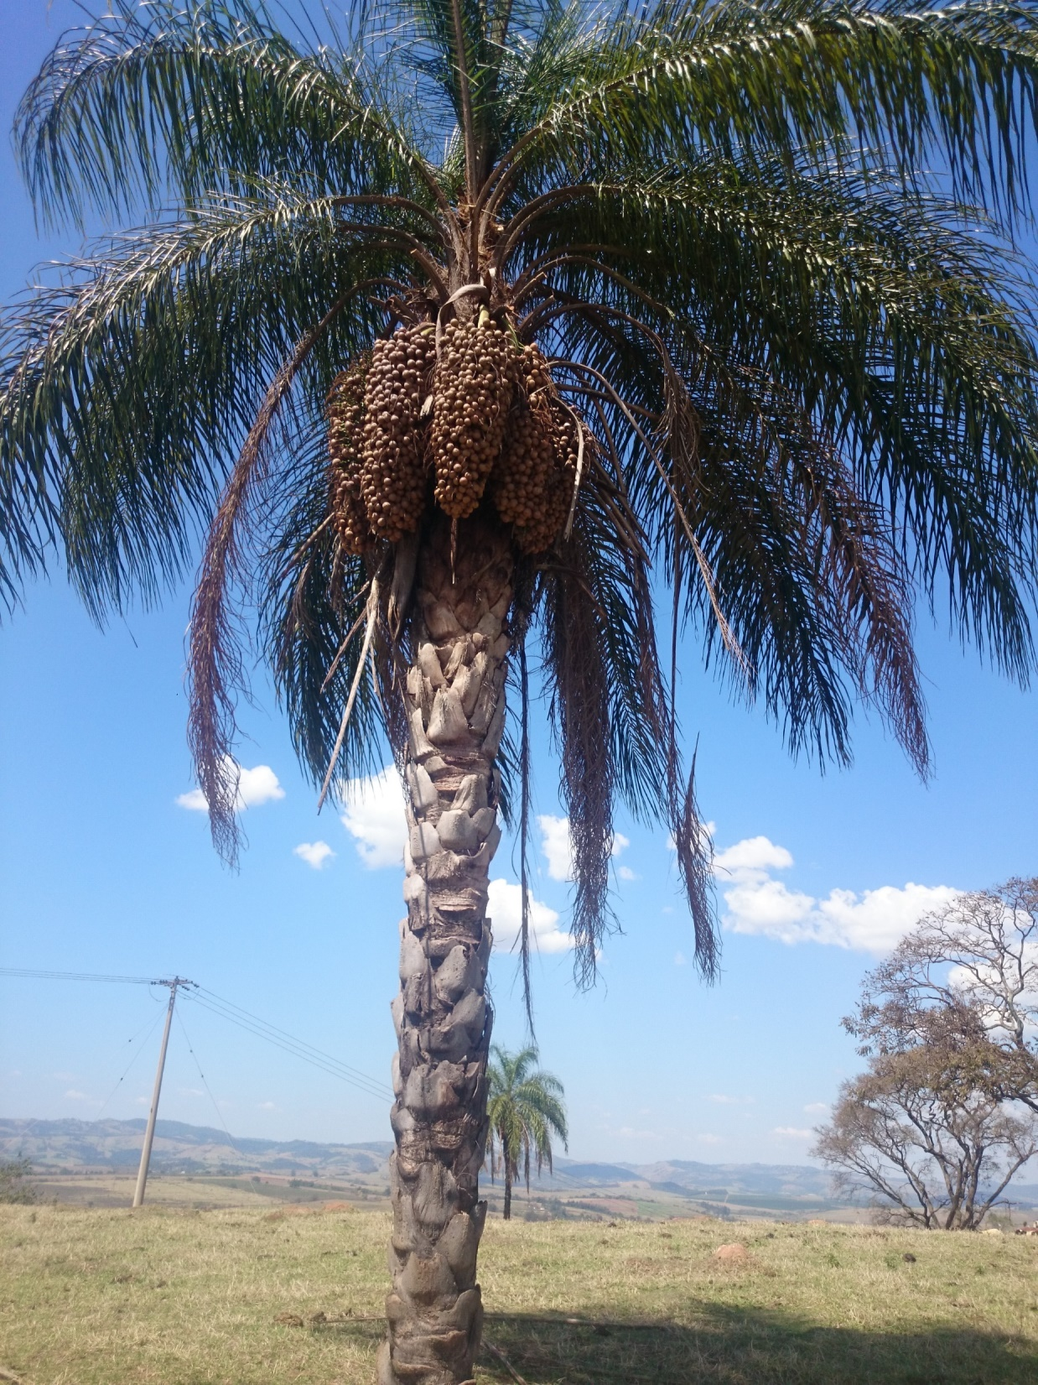
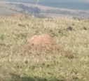
Fonte Nova e Sustentável
Cupins
Terra Degradada

Slide 20
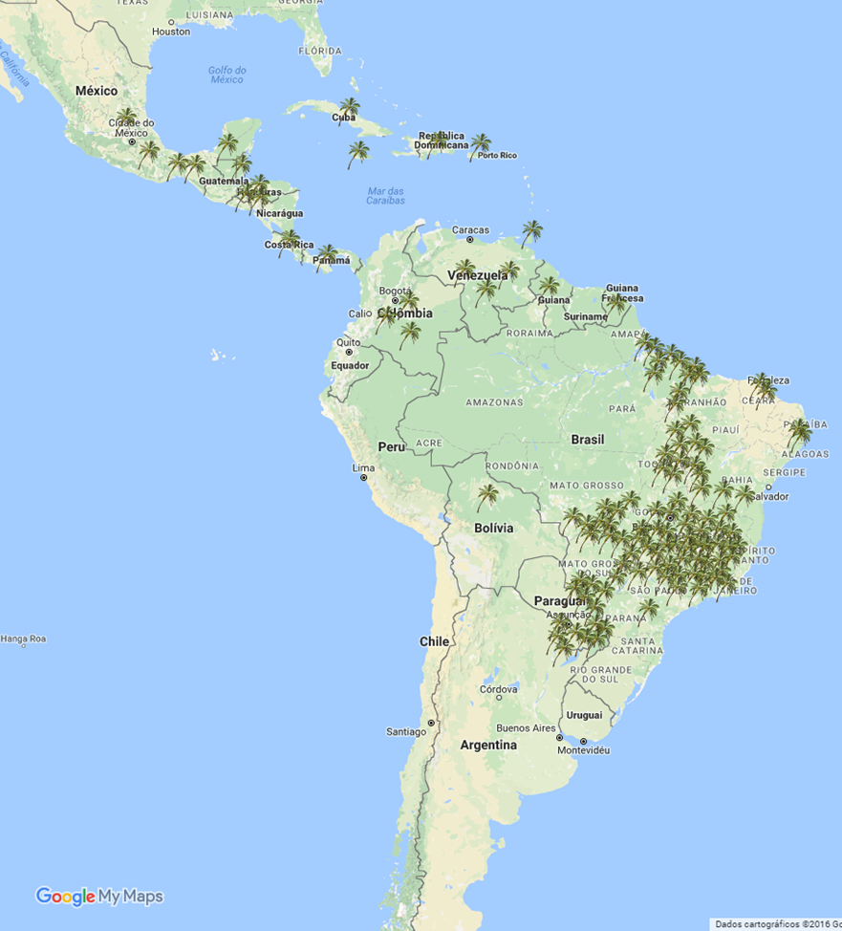
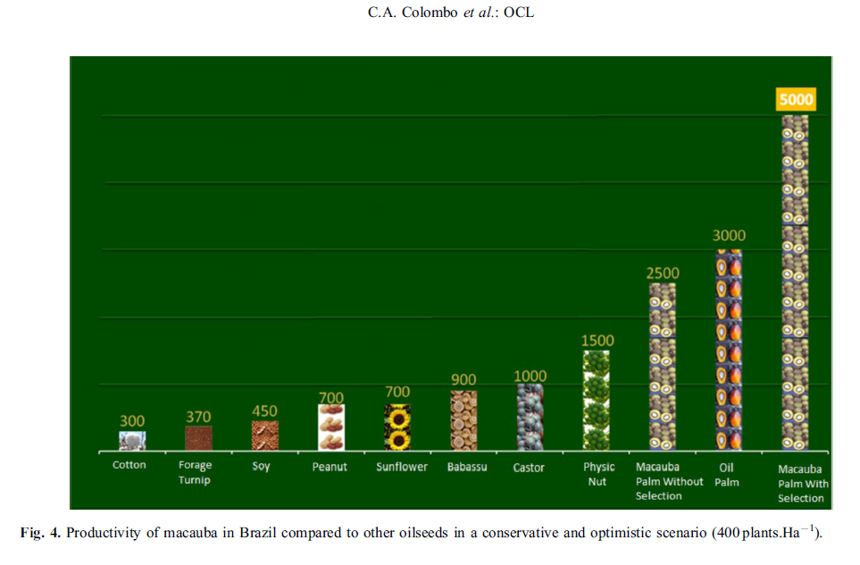
Ocorrência e Produtividade

Slide 21
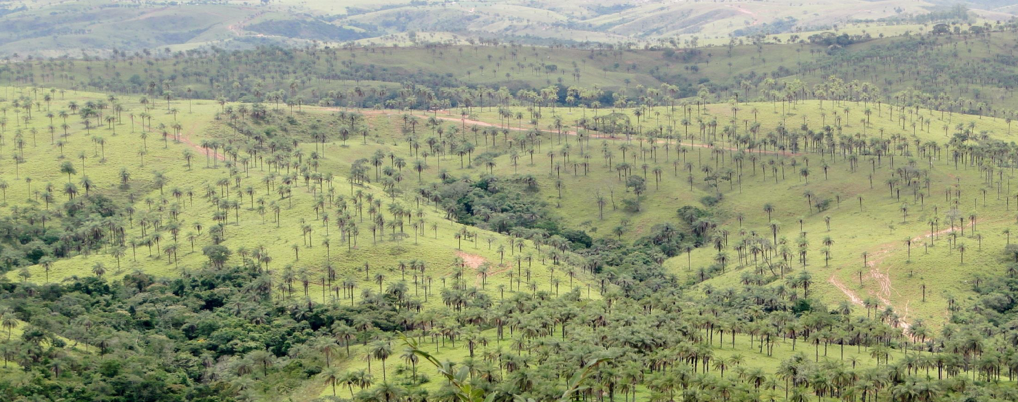
Ocorrência Natural Massiva

Slide 22
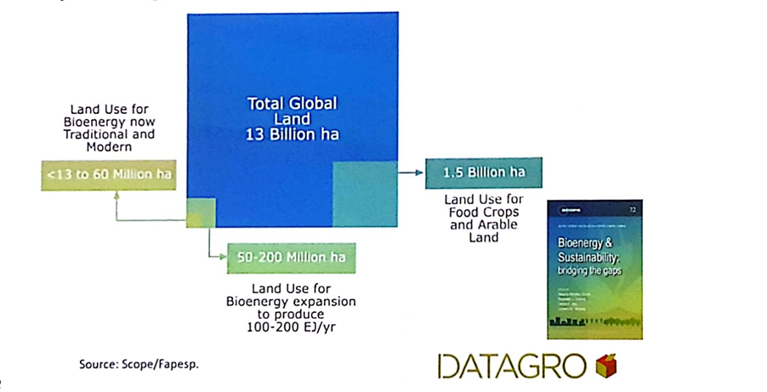
Área para Substituir Fósseis

Slide 23
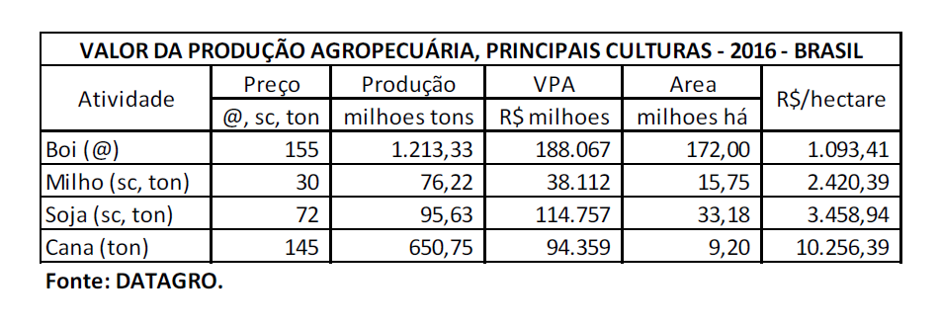
Valor da Produção

Slide 24
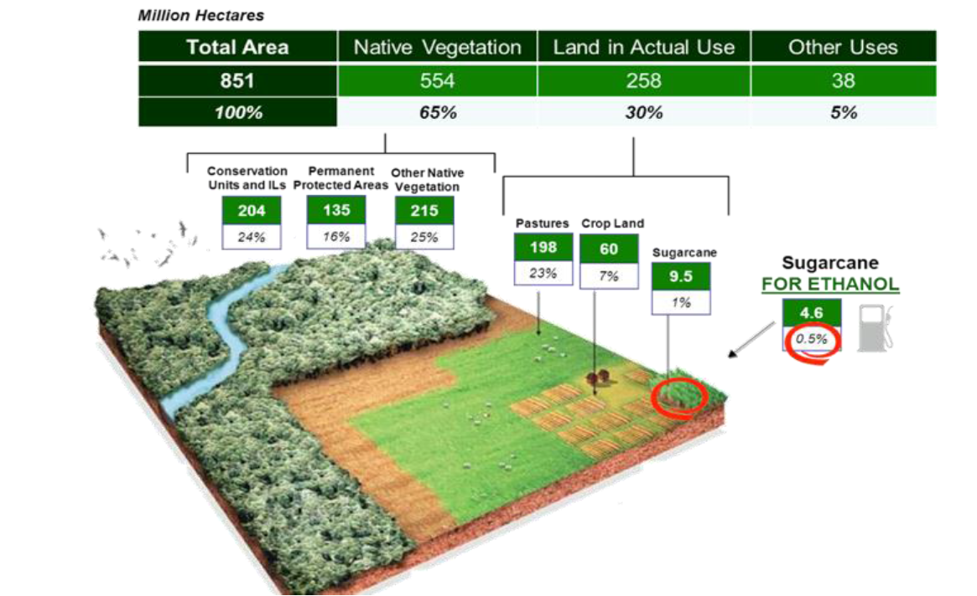
O Brasil mal começou a fazer agricultura...

Slide 25
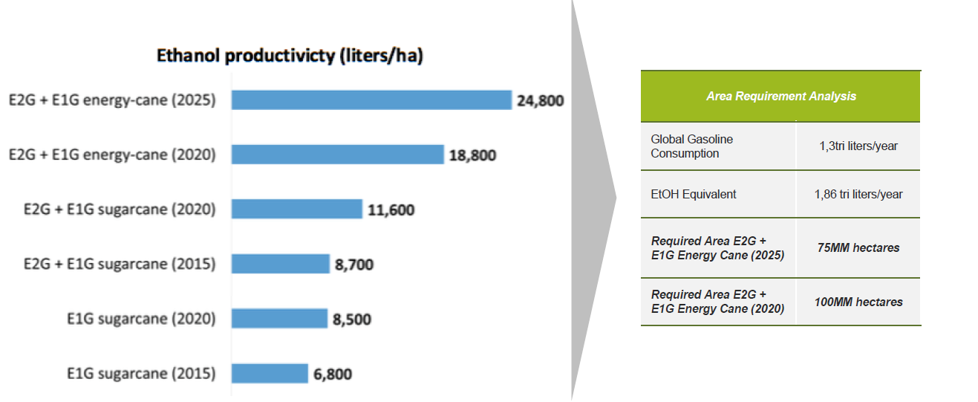
Oportunidade
50% do Pasto = 100 MM ha
Consumo Global de Gasolina

Slide 26



Programas Brasileiros

Slide 27
Vetor Econômico para Novas Tecnologias de
Baixo Carbono

Slide 28


O que é o RenovaBio
100
20
Fossile Fuel
g CO₂eq/MJ
BioFuel
g CO₂eq/MJ
Mitigation
g CO₂eq/MJ
$80
CBIO

Slide 29



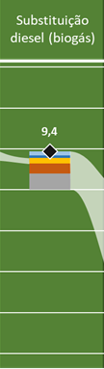


Moeda Verde
BioDiesel
BioGas
BioQAV
Butanol
Green Ethylene
Green Propylene
.............

Slide 30
Efeito da Biomassa
β>α
Engenharia de Clima

Slide 31
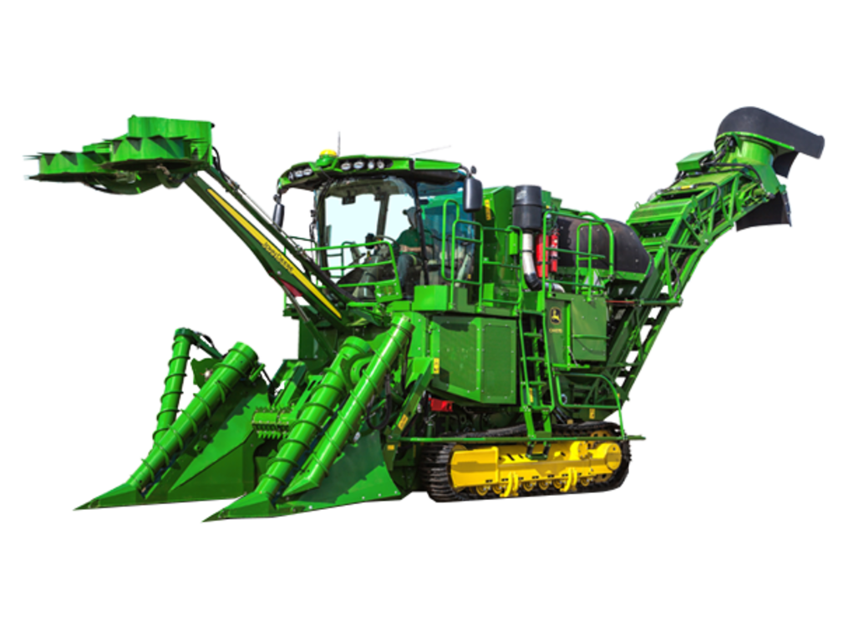
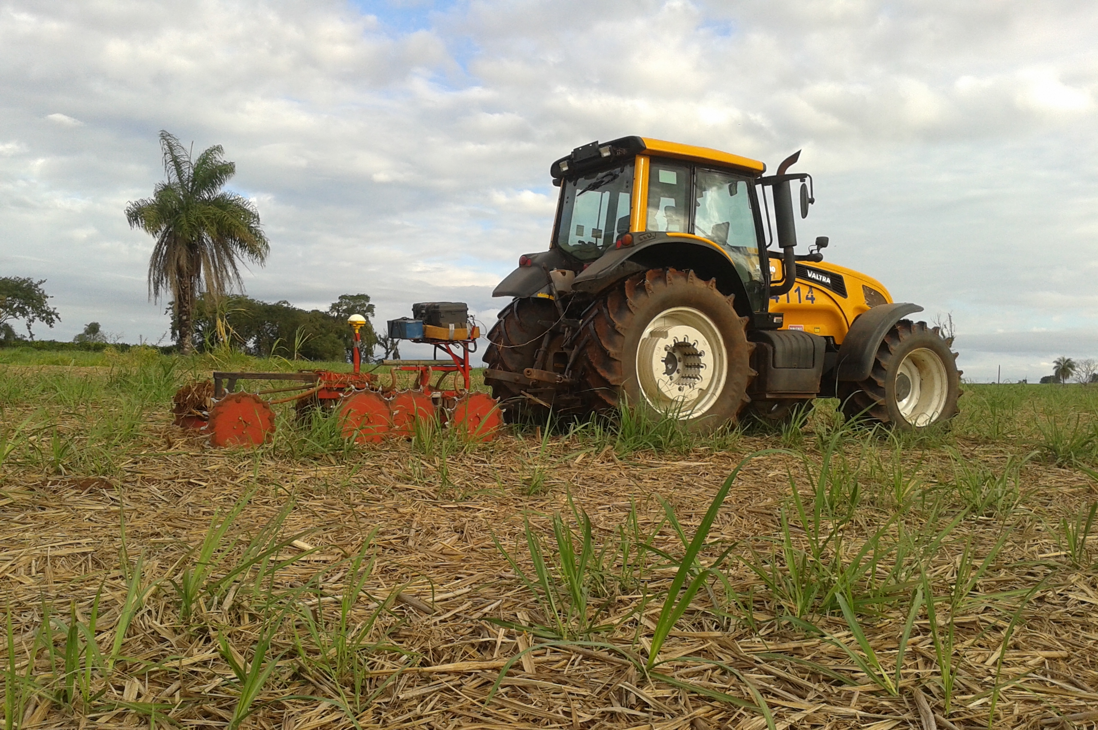
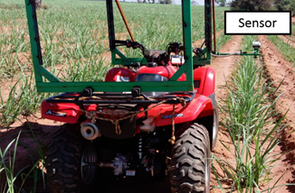
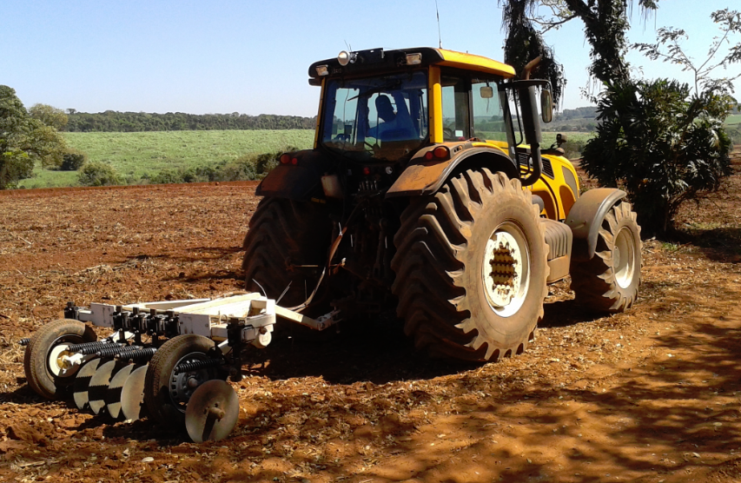
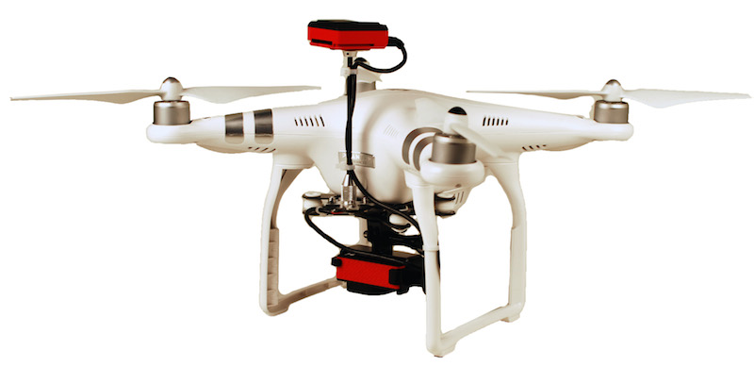

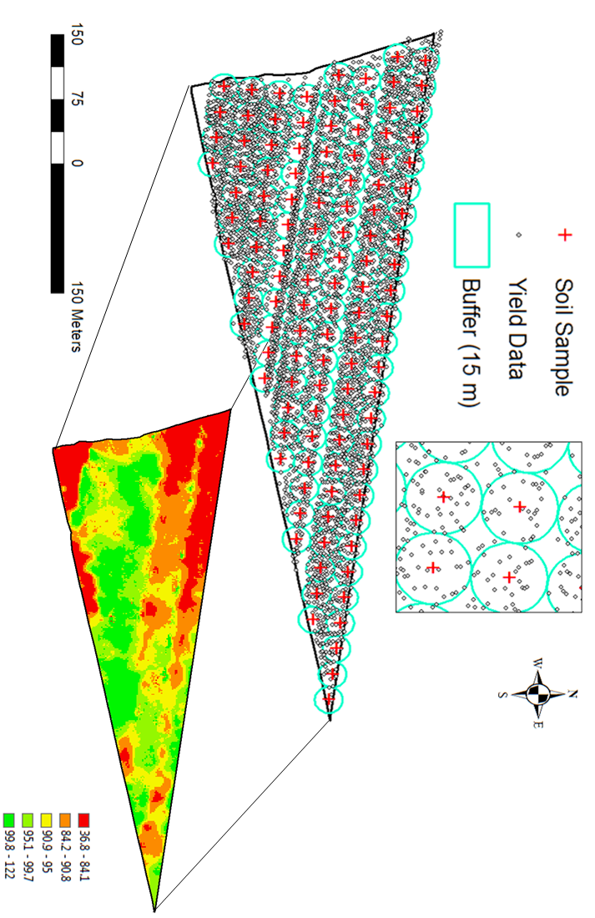
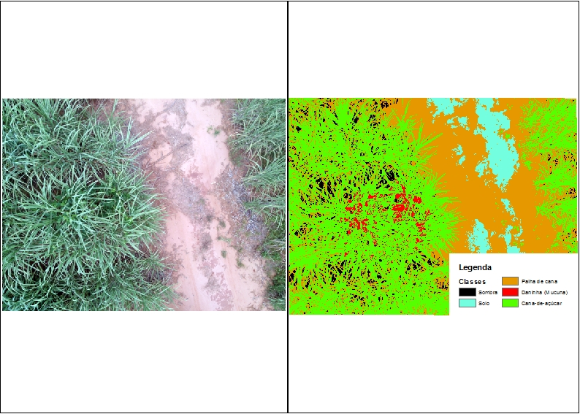

Agricultura de Precisão
Yield Mapping
Soil Spatial Variability
Sugarcane Nutritional Status
Precision Production Environments
Weed Mapping

Slide 32
Produtivida de Cana de Açúcar
Histórico brasileiro de
produção de cana-de-açúcar
Mechanization
-12%
Adaptado de FAO e Conab

Slide 33
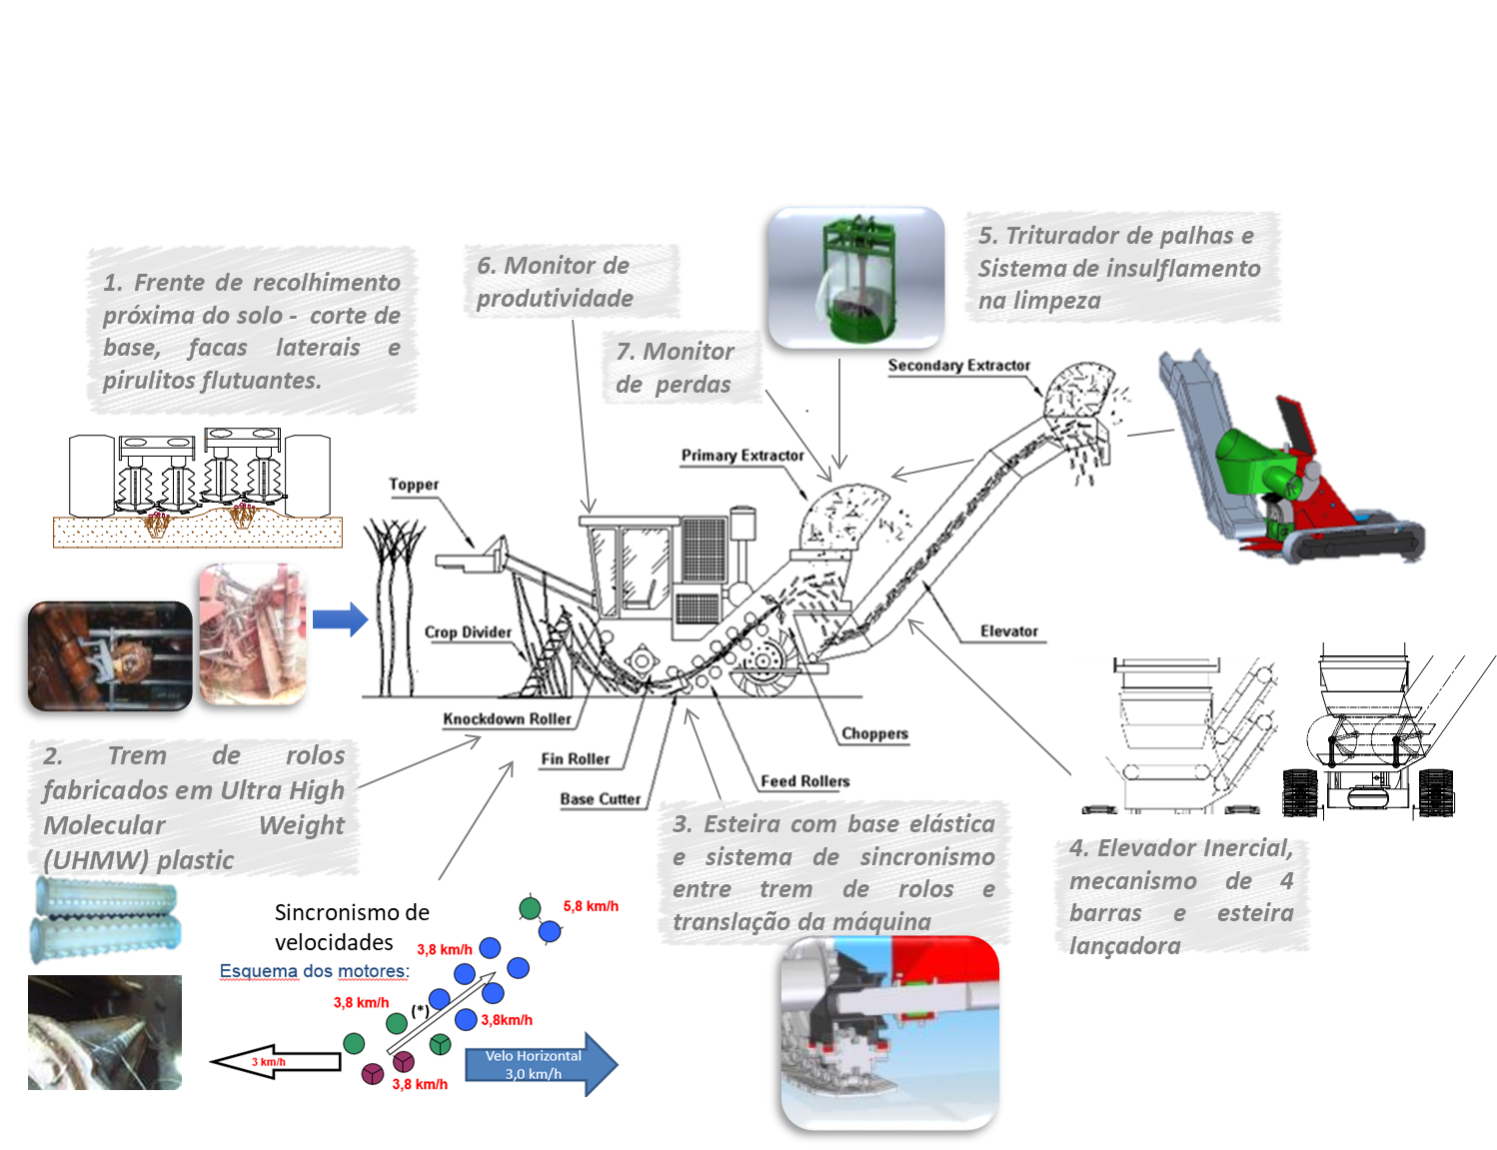
New Harvesting
Novos Equipamentos

Slide 34
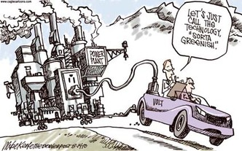
Carros Elétricos

Slide 35
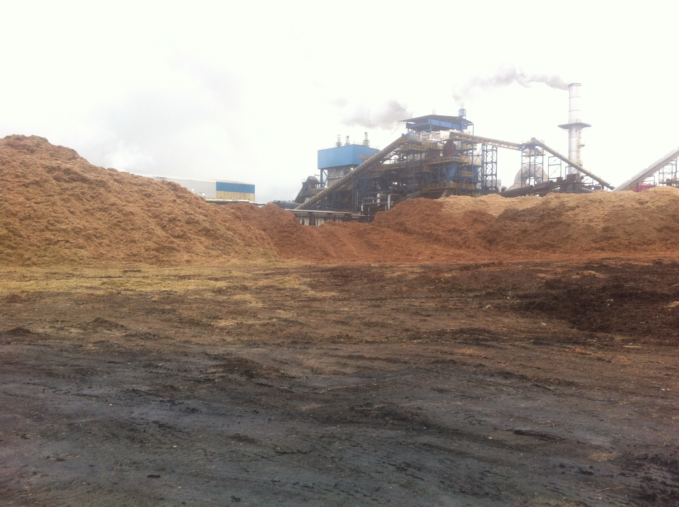

Eletricidade da Biomassa
Integral Energy Cane
Straw
Bagasse

Slide 36
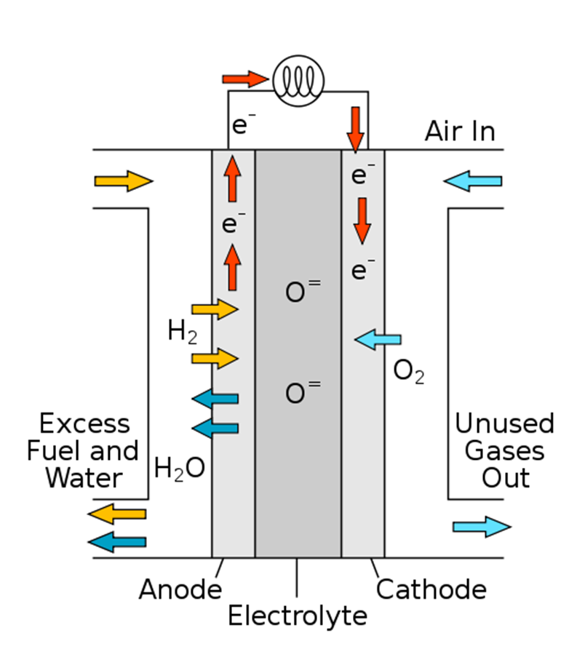
Corrente Elétrica
Etanol

Slide 37
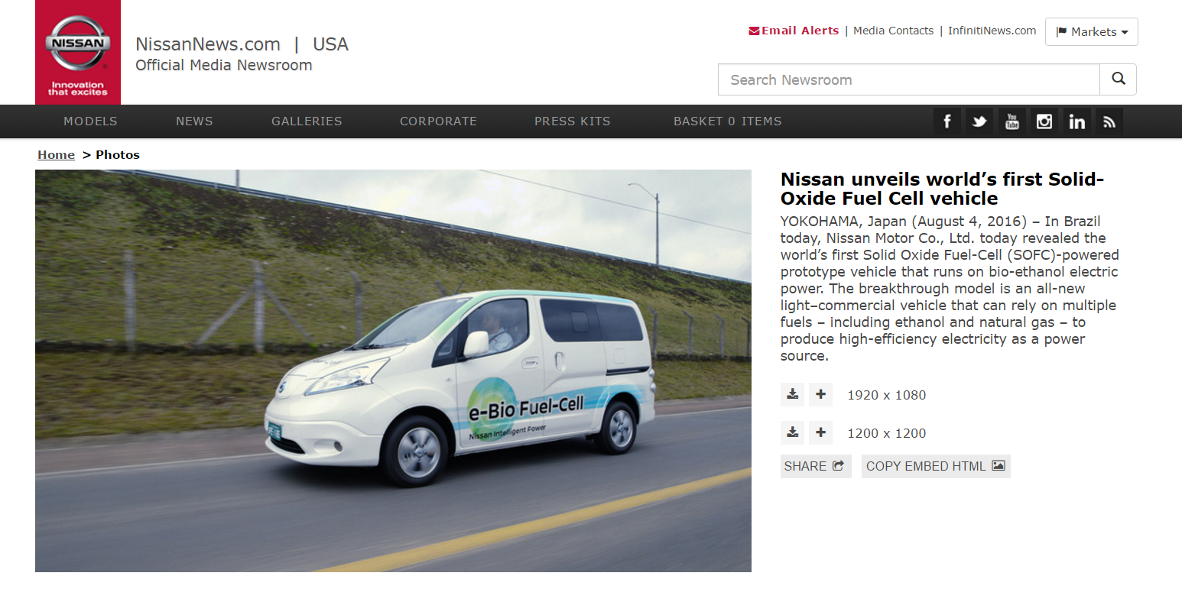
Eletricidade do Etanol

Slide 38
Análise do Ciclo de Vida

Slide 39

Pátria do Etanol

Slide 40




Combustível de Aviação
HEFA
Óleo Vegetal

Slide 41
Sugestões
Financiamento para pesquisa de longo prazo, com garantia de recursos (5-10 anos).
Ampliar mecanismos para simplificar e reduzir os custos de pesquisa em empresas.
Mecanismos para simplificar o relacionamento entre empresas e Universidades/ICTs.
Incentivar a participação de Professores e Funcionários Públicos no desenvolvimento de Start-Ups de Tecnologia.
Política para autossuficiência do Brasil em insumos agrícolas.
Priorizar fundos advindos de empresas de energia para a pesquisa em atividades da BioEconomia.
Ampliar a utilização das OSs.
Reforçar a atuação da EMBRAPA, em combinação com Universidades e ICTs.

Slide 42



